Slide 1


Slide 2

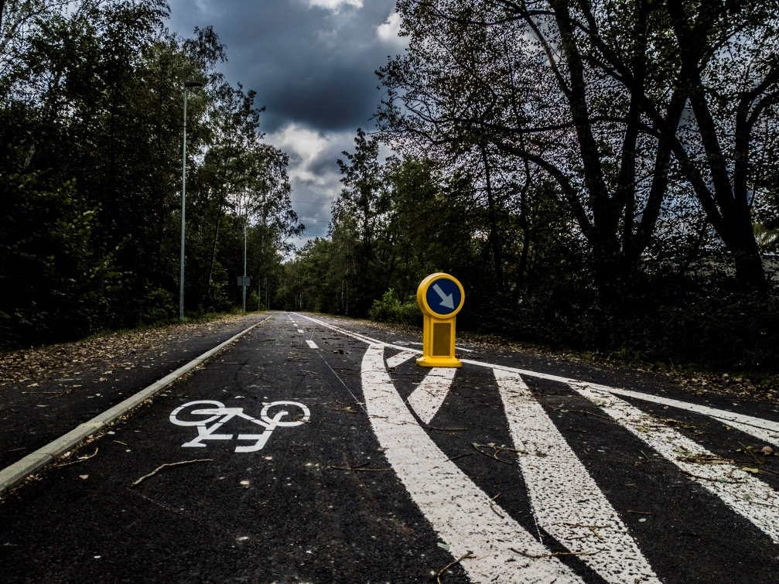
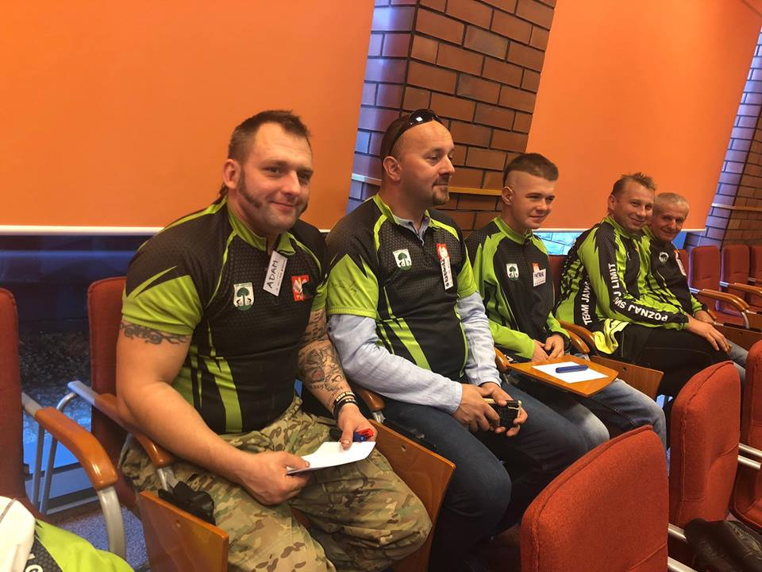
Z okazji uroczystego otwarcia velostrady, zorganizowaliśmy dziś spotkanie z cyklu Miasta Idei. Na początku spotkaliśmy się z mieszkańcami na warsztatach. Chcieliśmy porozmawiać z nimi, jak dalej miasto powinno inwestować w zrównoważoną mobilność, bo przecież velostrada to dopiero początek.

Slide 3
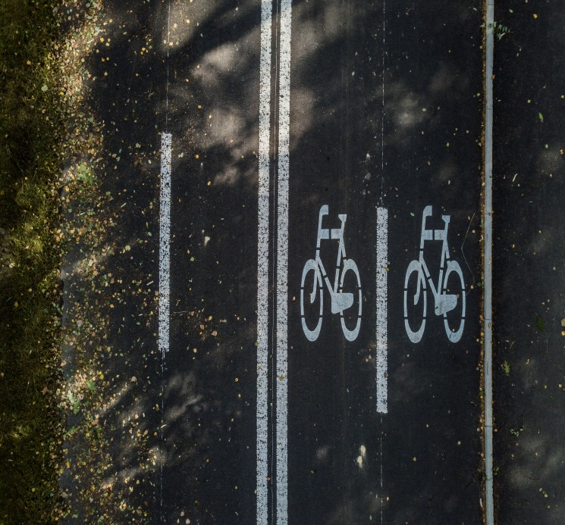
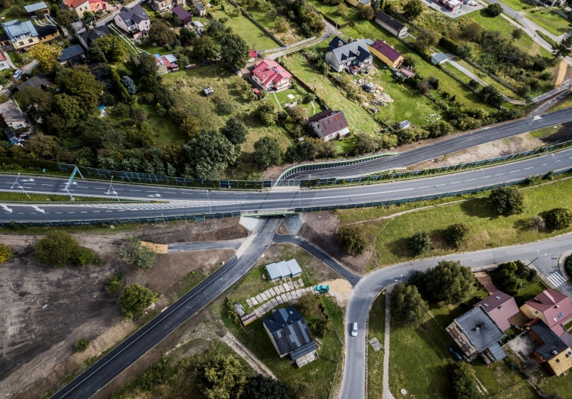
Podczas warsztatów zadaliśmy naszym gościom kilka pytań:
Jak zachęcić pracodawców, by wspierali rowerzystów?
Czy łączyć ze sobą dobrymi drogami rowerowymi miasta?
Czy zachować szlaki turystyczne?
Co z hulajnogami i rolkami?
Ile powinno być docelowo stacji rowerowych?
Czy budować specjalne szlaki dla rolkarzy?

Slide 4
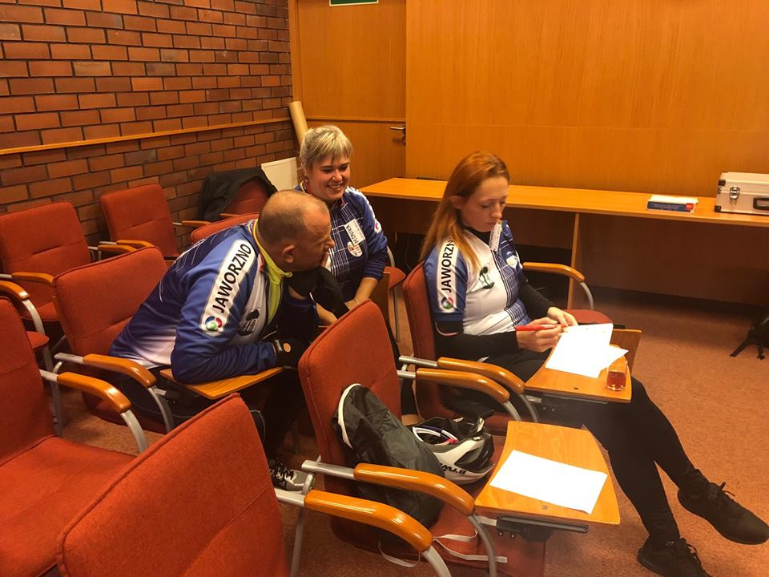
Uczestniczy warsztatów podzielili się na grupy. Każda pracowała nad odpowiedzią na inne pytanie. Osoby, które zastanawiały się nad tym, czy łączyć inne miasta drogami rowerowymi nie miały wątpliwości, że to konieczne. I to bez żadnych wyjątków, bo dziś nie da się dojechać wygodnie i bezpiecznie z Jaworzna do Mysłowic czy Sosnowca. Wskazano też na to, że ruch rowerowy powinien być bezkolizyjny.

Slide 5
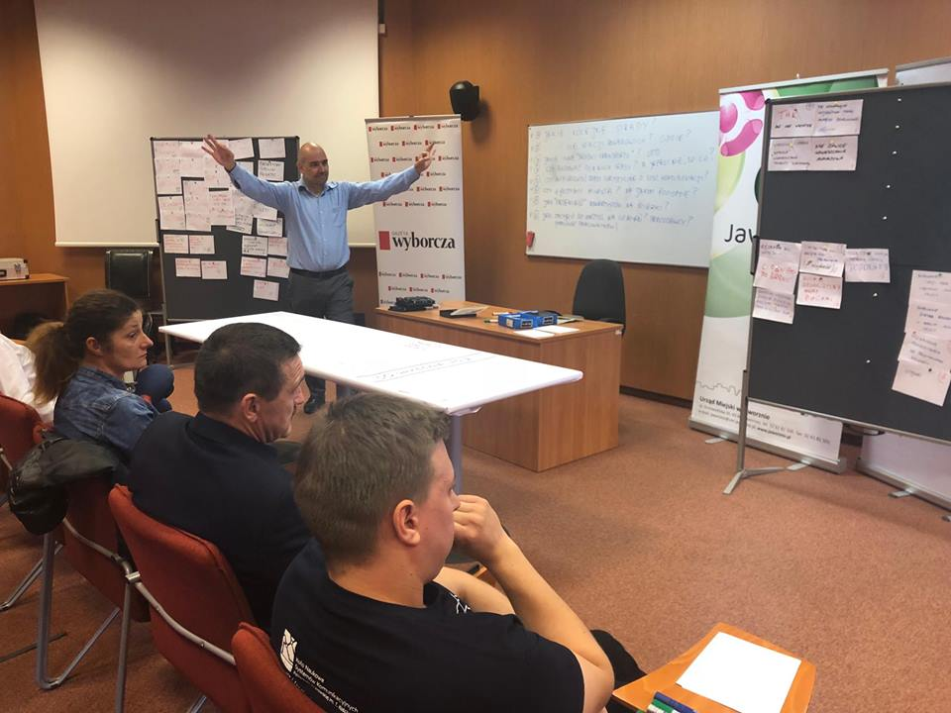
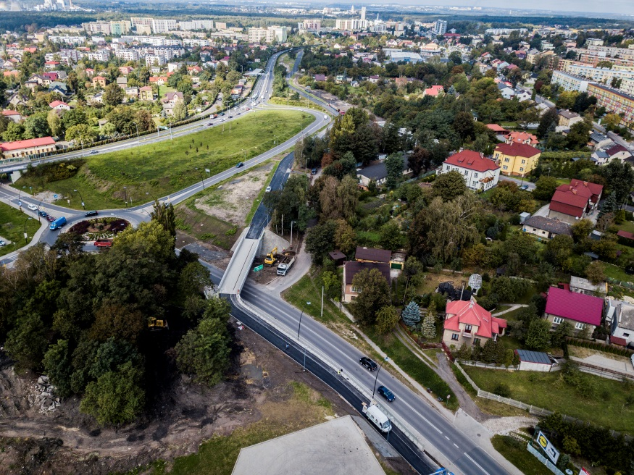
Osoby, które zajmowały się kwestią integracji dróg rowerowych z trasami turystycznymi zwracały uwagę, że owszem należy to robić, ale rozważnie. Nie zawsze i nie wszędzie musi być nawierzchnia asfaltowa.
A te, które mówiły o stacjach rowerowych wskazały np. że w każdej dzielnicy powinny być co najmniej dwie stacje i że należy je lokować przy każdej instytucji publicznej

Slide 6
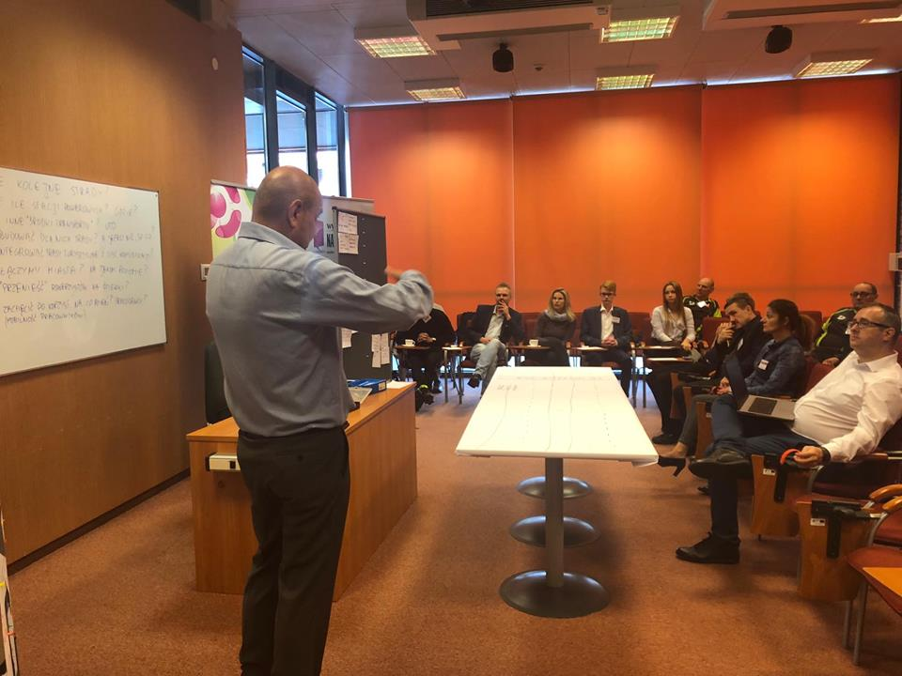
Czy budować kolejne „strady”?
brakuje połączenia do Dziećkowic w Mysłowicach (przez Sobieski i Górkę oraz Jeleń)
można połączyć też później
z Jaworznem także Chełmek oraz Imielin.
w Jaworznie warto połączyć drogą rowerową Ciężkowice
z Sosiną.
Velostradę z osiedla Stałego należy zaś budować dalej
w stronę Sosnowca.

Slide 7
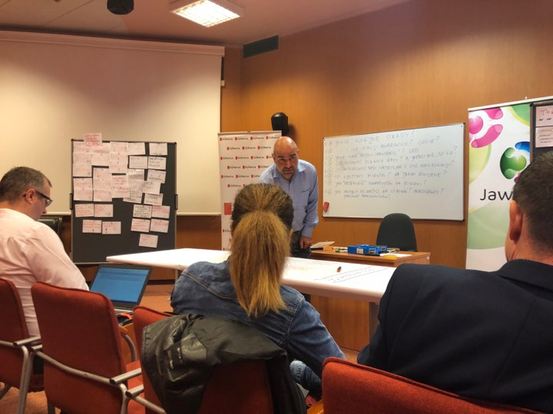
Czy w przyszłości będziemy mogli zostawiać rowery gdzie chcemy, a nie w stacjach rowerowych? Część gości uważała, że to pułapka. Może się okazać, że rowery są gdzieś masowo zostawiane i tak będzie trzeba je zwozić.
Jeśli mowa o innych środkach transportu (rolki, hulajnogi) uczestnicy uważali, że nie należy budować dla nich specjalnych tras, ale raczej edukować w korzystaniu z istniejącej infrastruktury. A jeśli już coś budować to dedykowane np. rolkarzom, czyli np. skate park..

Slide 8
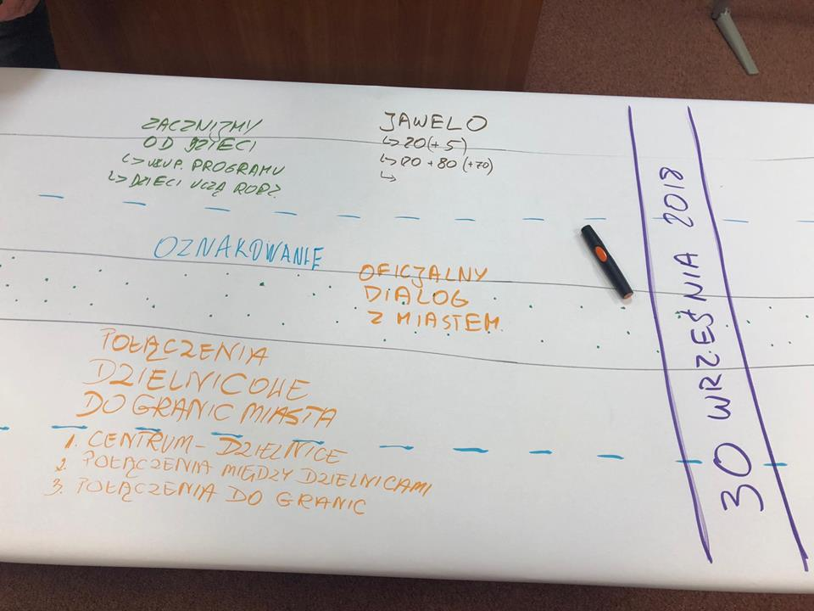
Konieczne jest też edukowanie rowerzystów. Bezpieczeństwo to nie tylko korzystanie z drogi rowerowej, ale też kask, czy odpowiednie oświetlenie. To powinno dziać się w szkołach.
Na sam koniec uczestnicy warsztatów umieścili na „mapie drogowej” najważniejsze zmiany. - Dziś tworzymy zręby czegoś nowego. Potem będziemy mogli rozmawiać o naszej wizji z urzędnikami. Konieczny jest dalszy oficjalny dialog z miastem - mówili rowerzyści.

Slide 9
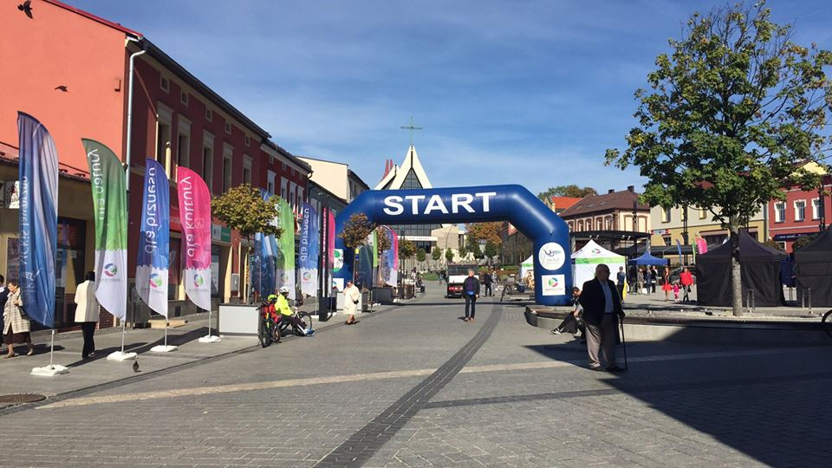
Co zatem powinno być przedmiotem dialogu w przyszłości?
połączenia rowerowe z centrum do dzielnic, dzielnic między sobą z i dzielnic do granic miasta,
oznakowania trasy, by pomóc tym, którzy nie znają miasta
edukacja „rowerowa” w szkołach. Postawiono też na edukację rolkarzy i tworzenie dla nich specjalnych, tylko im dedykowanych miejsc.
rower miejski- stale trzeba będzie analizować jego działania i nastawić się na rozbudowę

